Slide 1
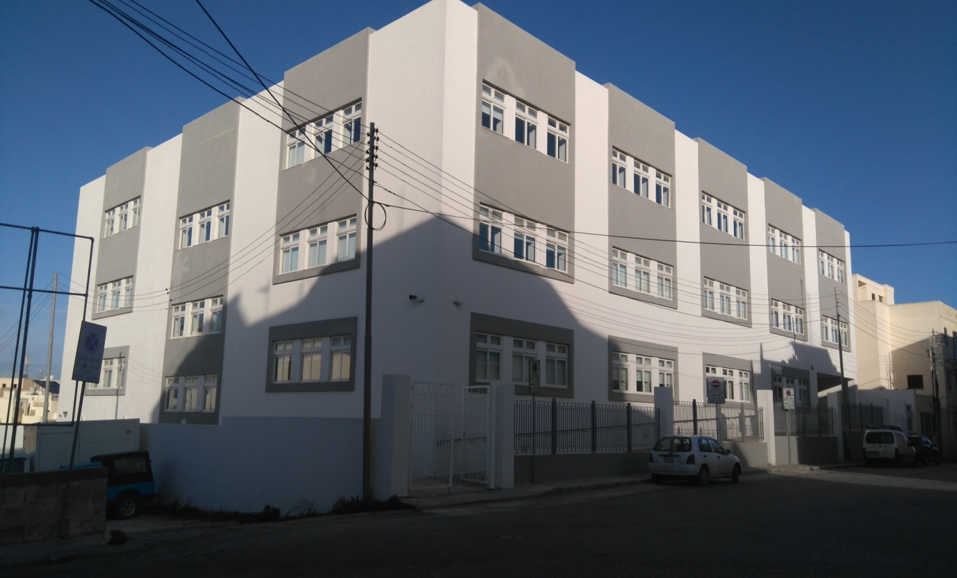
Maltański system oświaty
Malta 2017 Katarzyna Cymera

Slide 2
Etapy
Poziom podstawowy
Wiek: 5-11 lat
Poziom średni
Wiek: 11-16 lat
Szkoły podstawowe są koedukacyjne, natomiast w jednym z trzech rodzajów szkół średnich kształci się odrębnie dziewczęta i chłopców.
Kształcenie jest obowiązkowe w wieku od 5 do 16 lat.
W sektorze państwowym kształcenie na poziomie średnim prowadzą trzy rodzaje szkół:
Junior Lyceums (prowadzące kształcenie ogólne na wyższym poziomie niż w szkołach średnich),
secondary schools (szkoły średnie) oraz
Boys’/Girls’ Schools (szkoły dla chłopców/dziewcząt prowadzące kształcenie ogólne dla uczniów, którzy nie uzyskują odpowiednich wyników)

Slide 3
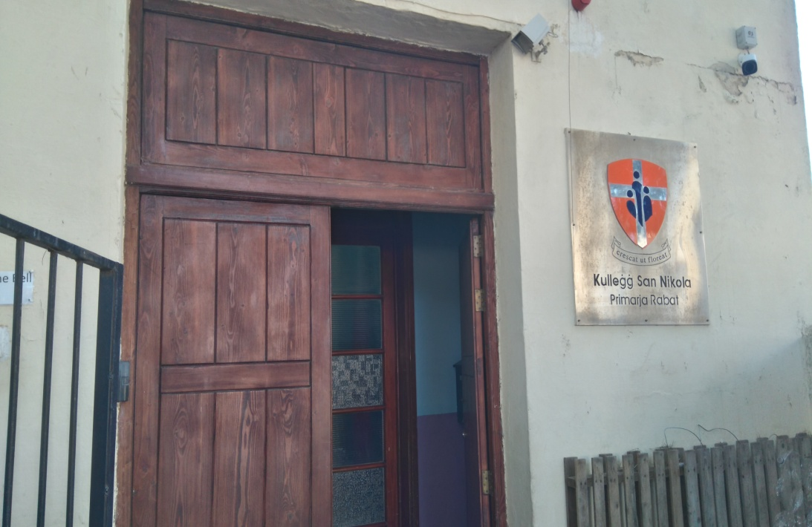
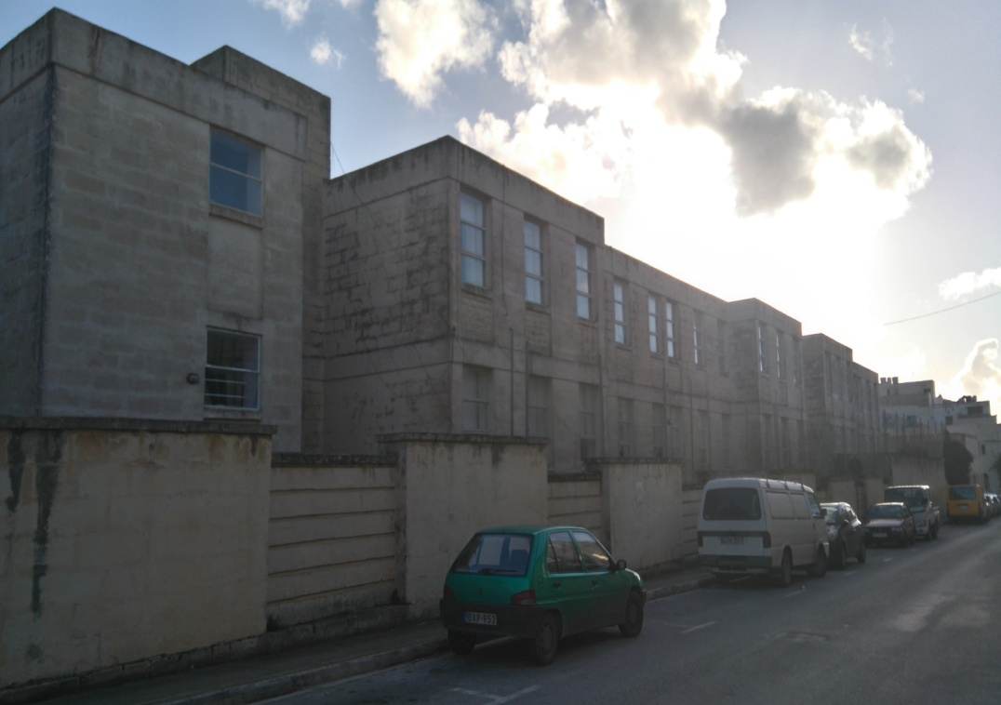

Slide 4
Zasady rekrutacji
Państwowe szkoły podstawowe istnieją praktycznie w każdym mieście i każdej wsi, natomiast państwowe szkoły średnie funkcjonują na szczeblu regionalnym, a ich uczniowie rekrutują się z szeregu szkół podstawowych. Rodzice mieszkający w danej miejscowości wysyłają swoje dzieci do miejscowej szkoły podstawowej. Po ukończeniu szkoły podstawowej uczniowie przechodzą do szkoły średniej.
Przyjęcie do Junior Lyceum jest uzależnione od dobrego opanowania pięciu przedmiotów. Z pięciu przedmiotów bowiem organizuje się ogólnokrajowe egzaminy wstępne, a warunkiem przyjęcia do Junior Lyceum jest uzyskanie pozytywnych wyników ze wszystkich tych przedmiotów.
Uczniowie, którzy nie uzyskali odpowiednich wyników, przechodzą do szkół dla dziewcząt/chłopców.
Do szkół średnich przyjmuje się zgodnie z zasadą rejonizacji - rejon szkoły średniej obejmuje grupę położonych w okolicy szkół podstawowych.

Slide 5
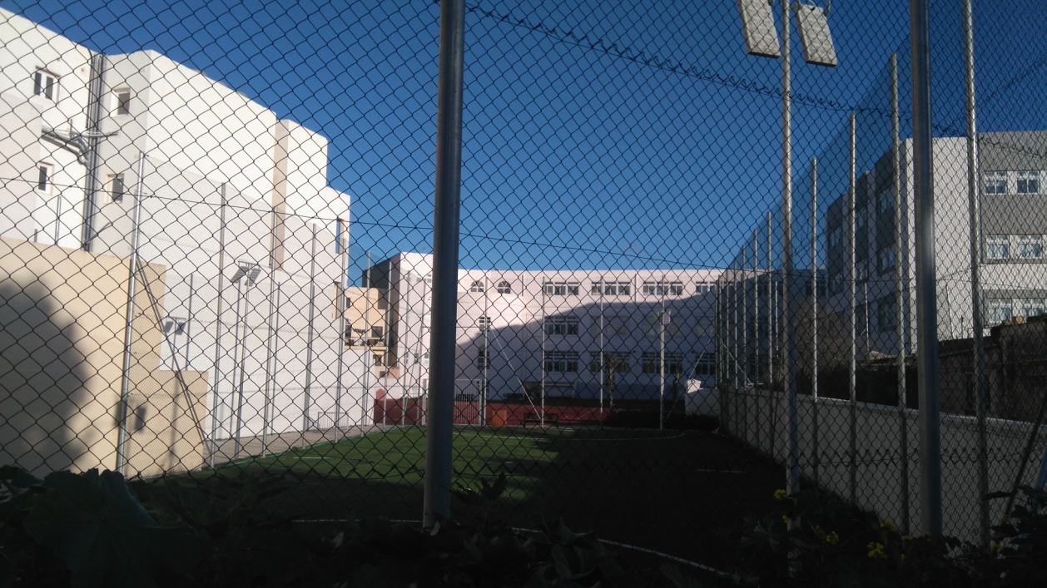
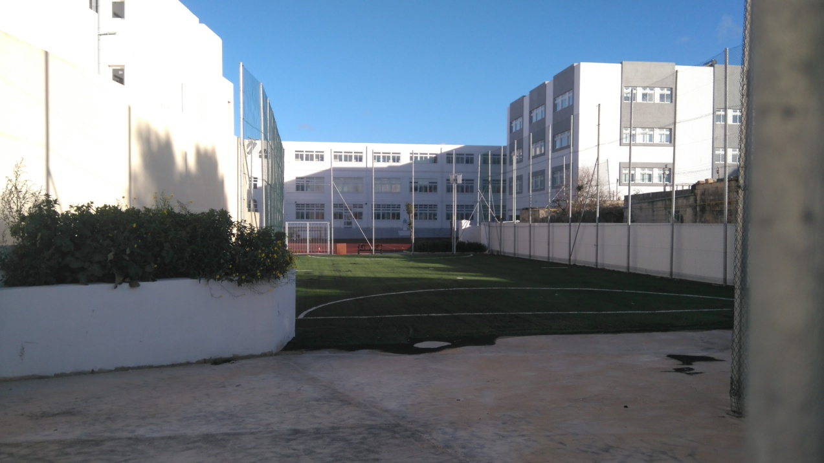
Junior Lyceums in Rabat

Slide 6
Dzienny/tygodniowy/roczny wymiar zajęć
Rok szkolny trwa od ostatniego poniedziałku września do końca czerwca.
Szkoły są czynne przez pięć dni w tygodniu, od poniedziałku do piątku.
Dzień nauki w szkole rozpoczyna się ok. godz. 8.30, a kończy o godz. 14.30, z półgodzinną przerwą.
W szkołach podstawowych czas trwania lekcji jest różny, a decyzję w tej sprawie podejmuje szkoła na podstawie zaleceń władz centralnych.
W szkole średniej wszystkie lekcje trwają 45 minut.

Slide 7
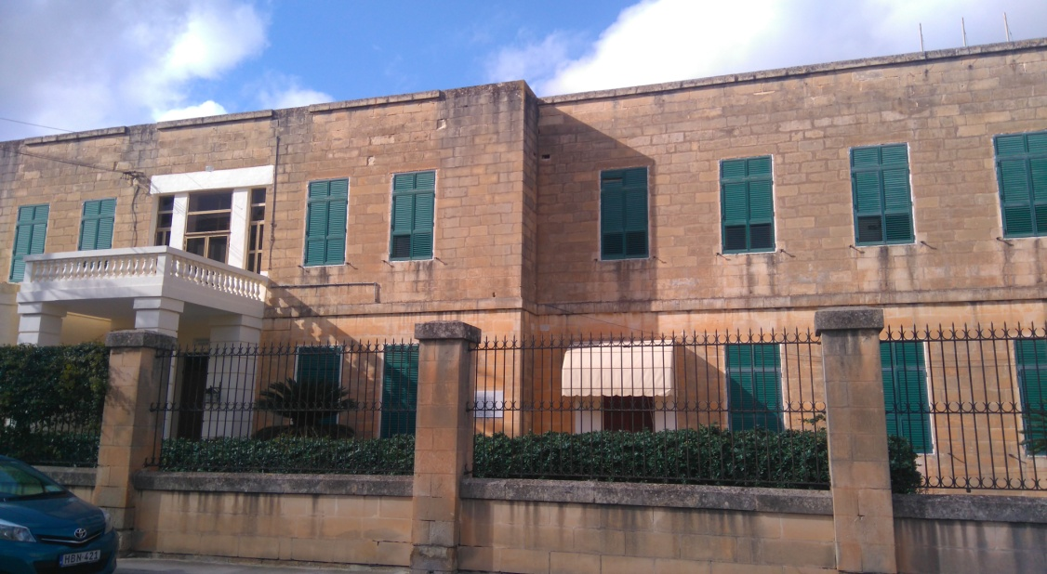
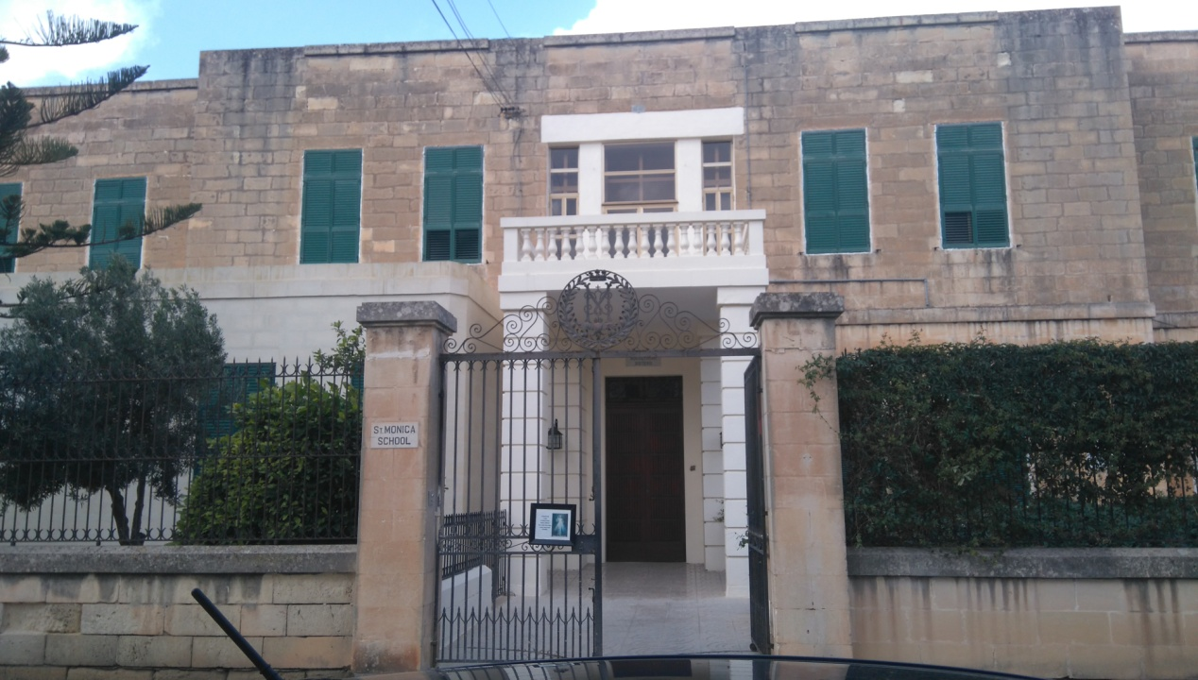
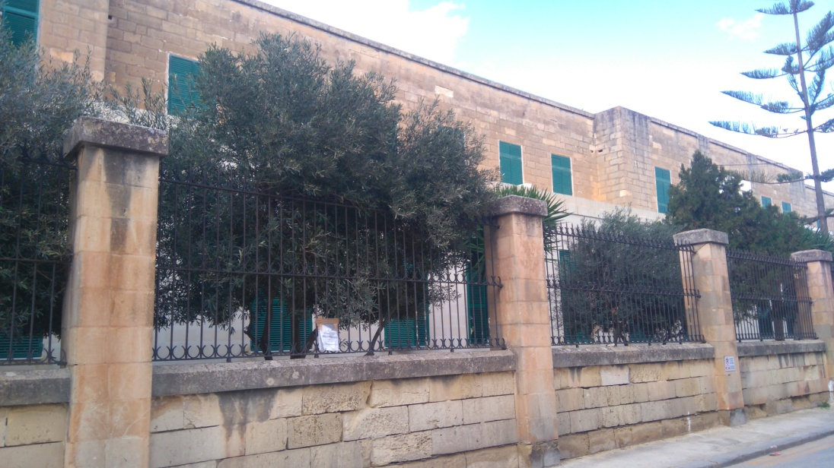
St. Monica school in Mosta

Slide 8
Wielkość klas/podział uczniów na klasy
W szkole podstawowej i w pierwszych dwóch latach szkoły średniej klasy mogą liczyć maksymalnie 30 uczniów, a w ostatnich trzech klasach szkoły średniej liczbę uczniów zmniejsza się do 25.
Podczas zajęć praktycznych oraz lekcji wychowania i wychowania obywatelskiego klasy liczą 15 uczniów.
W pierwszych czterech klasach szkoły podstawowej dzieci dzieli się na klasy według wieku, natomiast w dwóch ostatnich klasach - na podstawie ocen z egzaminów.
Na poziomie średnim uczniowie są przydzieleni do określonego typu szkoły. W obrębie danej szkoły, klasy składają się na ogół z uczniów o zróżnicowanym typie uzdolnień, choć w niektórych wypadkach uczniów dzieli się również na grupy na podstawie wybranych przedmiotów.
W szkole podstawowej wszystkich przedmiotów uczy wychowawca klasy. Takich przedmiotów, jak wychowanie plastyczne, uczą nauczyciele pracujący dla grupy szkół i prowadzący zajęcia na zasadzie rotacji. W szkole średniej lekcje prowadzą nauczyciele przedmiotu, z wyjątkiem szkół dla dziewcząt/chłopców, w których wychowawcy klas uczą głównych przedmiotów.

Slide 9
Programy i treści nauczania
Na Malcie obowiązuje ogólnokrajowe minimum programowe.
Minimum programowe obejmuje trzy poziomy edukacji: edukację przedszkolną oraz kształcenie na poziomie podstawowym i średnim.
W ramach tego minimum, każda szkoła może opracowywać własne programy nauczania, zgodne ze swymi potrzebami.
Wszystkie przedmioty w szkole podstawowej są obowiązkowe i jednakowe dla wszystkich uczniów.
Są to: język maltański, język angielski, matematyka, religia, wiedza o społeczeństwie, wychowanie i wychowanie obywatelskie, wychowanie plastyczne i wychowanie fizyczne.

Slide 10
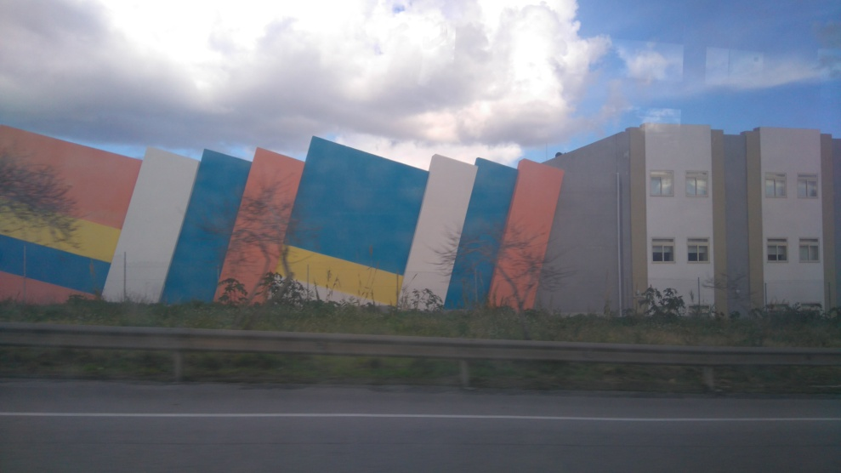
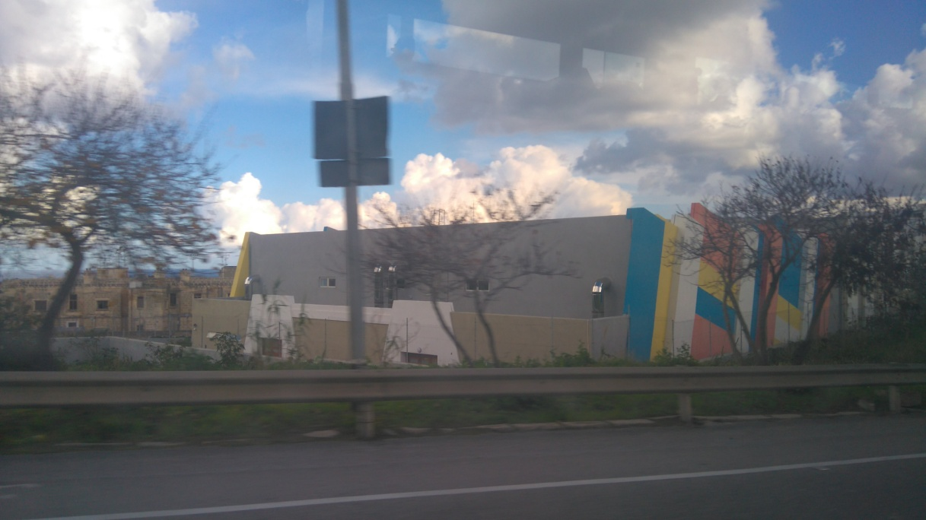
Sport school in St Julians

Slide 11
Programy i treści nauczania
W szkole średniej zestaw obowiązkowych przedmiotów podstawowych obejmuje: język maltański, język angielski, matematykę, przedmioty ścisłe/fizykę, religię, wychowanie fizyczne, geografię, historię, wychowanie plastyczne, wychowanie i wychowanie obywatelskie, podstawy informatyki i nowożytny język obcy.
Uczniowie wybierają również jeden spośród następujących przedmiotów obowiązkowych: rysunek techniczny, zajęcia praktyczno-techniczne, zajęcia z gospodarstwa domowego i haft.
Po dwóch latach w Junior Liceum lub trzech latach w szkole średniej uczniowie wybierają kolejny przedmiot/kolejne dwa przedmioty.

Slide 12
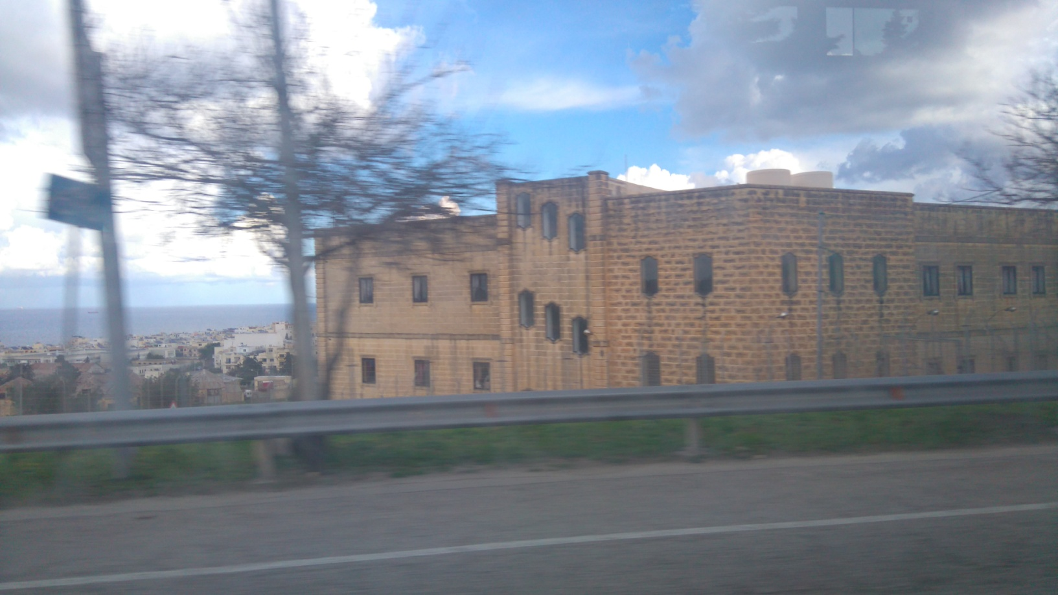

Slide 13
Programy i treści nauczania
Przez cały okres kształcenia obowiązkowego przedmiotem obowiązkowym jest język angielski.
Podręczniki wybiera doradca pedagogiczny w porozumieniu z nauczycielem przedmiotu. Wszyscy uczniowie otrzymują podręczniki bezpłatnie na początku roku szkolnego i zwracają je po zakończeniu roku. Nauczyciele dobierają metody nauczania zależnie od uzdolnień uczniów i treści przedmiotów.

Slide 14
Ocena, promocja i kwalifikacje
W pierwszych trzech klasach szkoły podstawowej nie prowadzi się formalnej oceny.
Formalna ocena uczniów rozpoczyna się w czwartej klasie. Ocena jest prowadzona przez nauczycieli przez cały rok w formie oceny formatywnej oraz egzaminu w połowie roku i na zakończenie roku.
Przez cały okres kształcenia w szkole średniej I stopnia organizuje się dwie sesje egzaminacyjne rocznie - egzamin półroczny mniej więcej w lutym i egzamin roczny na zakończenie roku szkolnego.
Egzaminy półroczne organizują same szkoły, natomiast egzaminy roczne przeprowadzają w całym kraju władze centralne.
Oprócz tych egzaminów, nauczyciele oceniają osiągnięcia uczniów w nauce za pomocą różnych metod oceny formatywnej.
Na zakończenie kształcenia obowiązkowego uczniowie przystępują do egzaminu pozwalającego uzyskać świadectwo Secondary Education Certificate, w przypadku egzaminu przeprowadzanego przez University of Malta, i/lub świadectwo General Certificate of Education, na poziomie podstawowym, w przypadku egzaminu przeprowadzanego przez brytyjskie komisje egzaminacyjne.
Uczniowie otrzymują także świadectwo ukończenia szkoły średniej (Secondary school leaving certificate), które wydaje się na podstawie wyników egzaminu na zakończenie ostatniej klasy i oceny ciągłej.

Slide 15
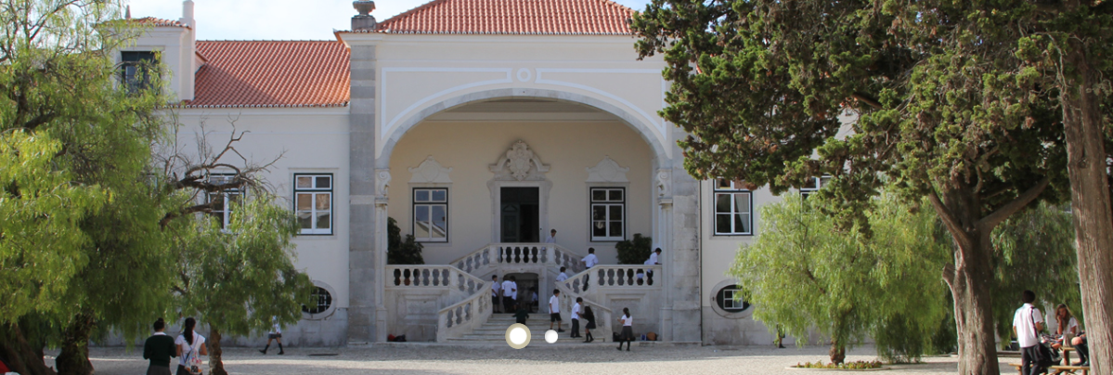
Primary school in St. Julians

Slide 16
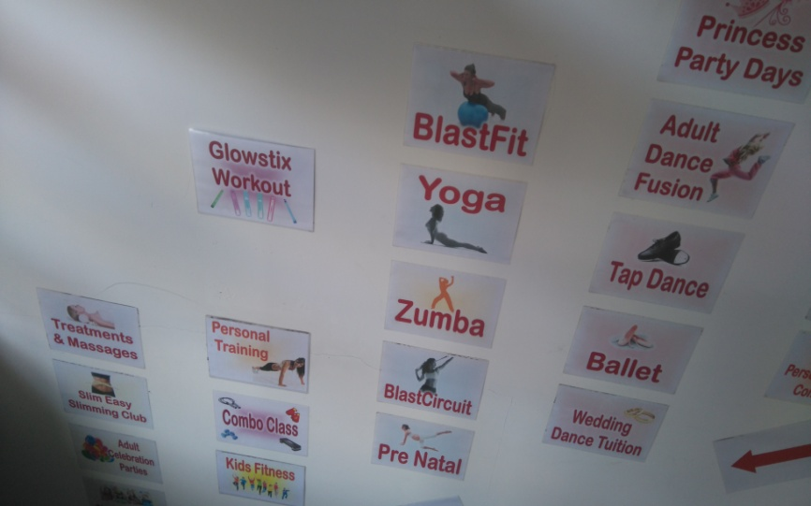
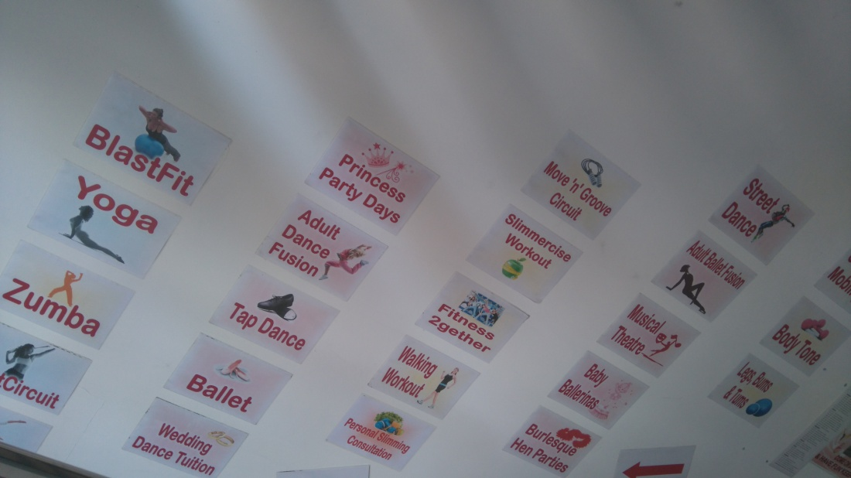
Sport and physical recreation in Malta

Slide 17
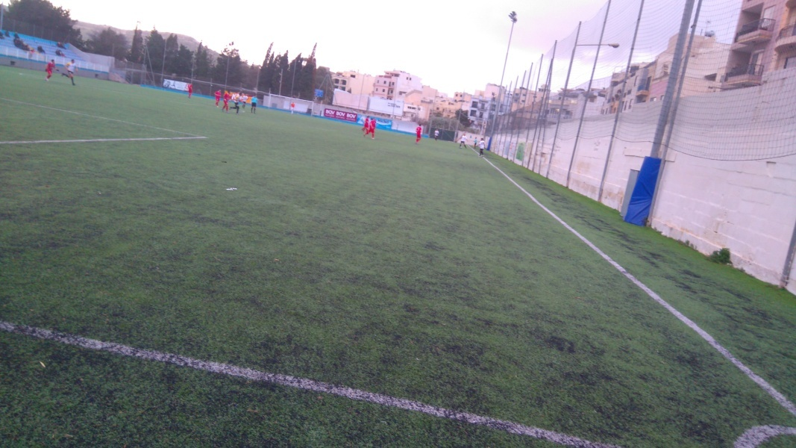
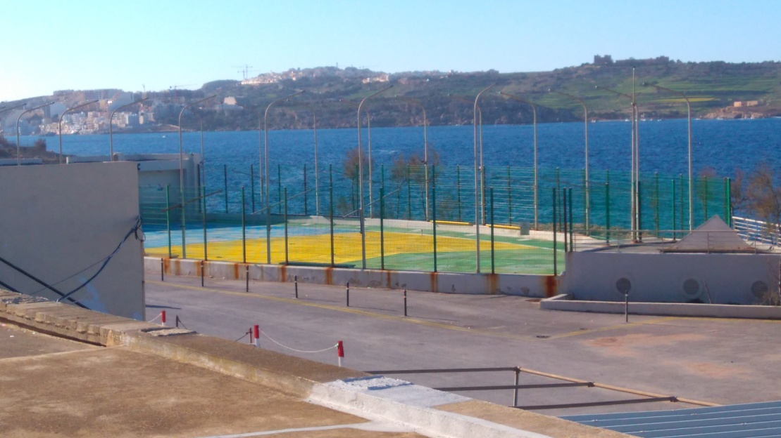
football
basketball

Slide 18
Rugby

Slide 19
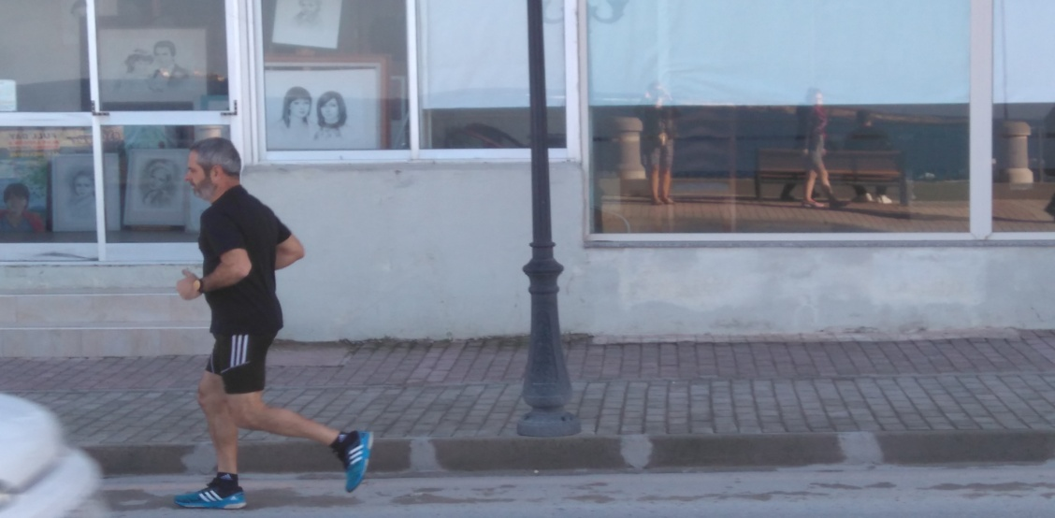
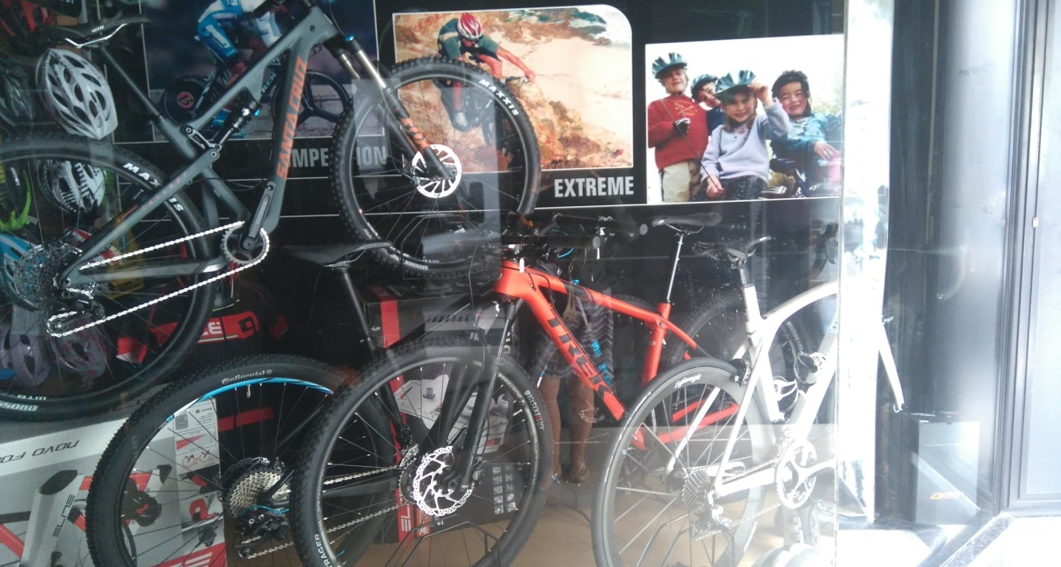
running / jogging
riding a bike/ cycling

Slide 20
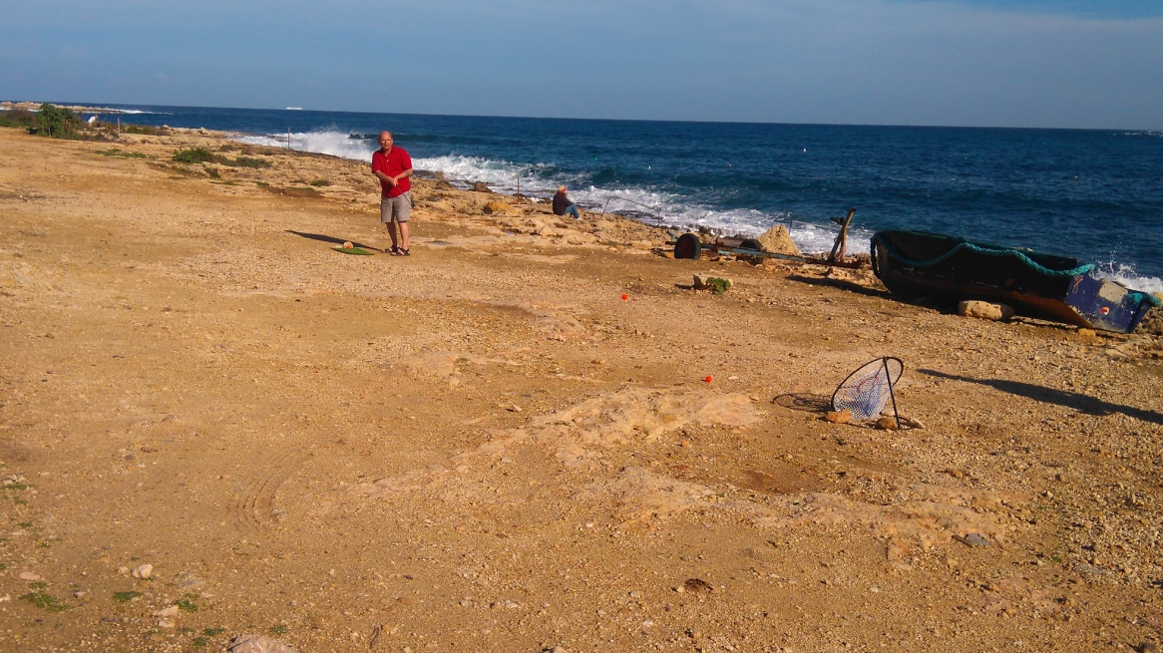
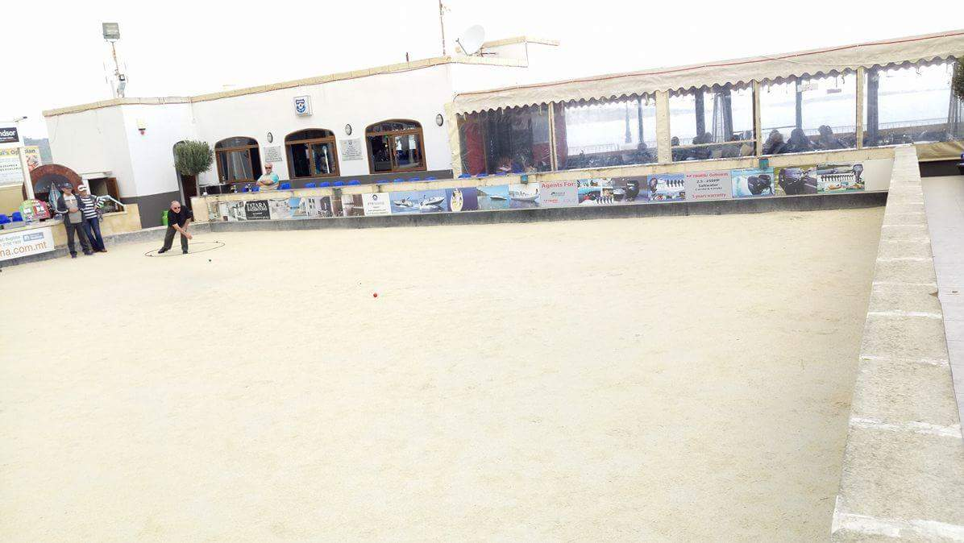
mini golf
bule/pétanque

Slide 21
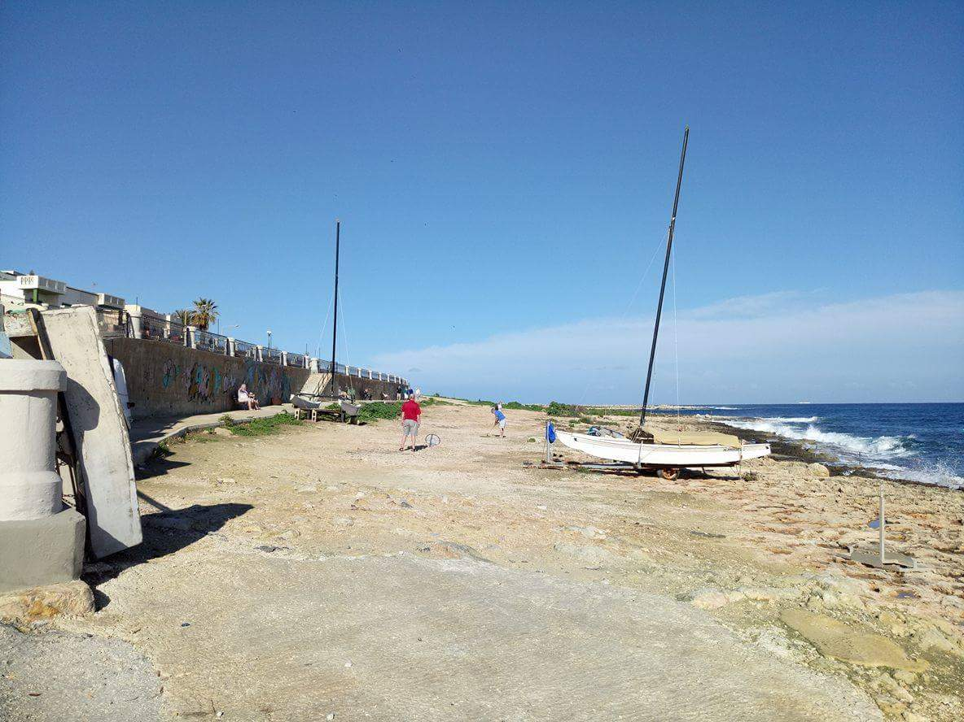
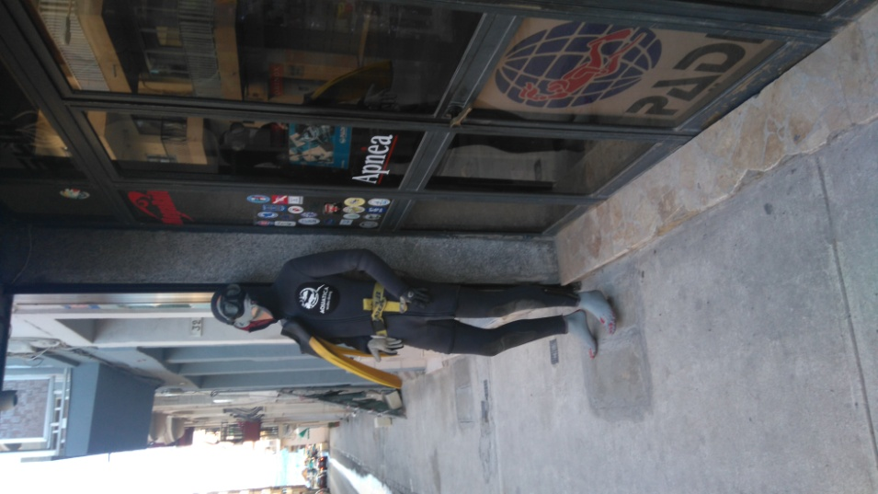
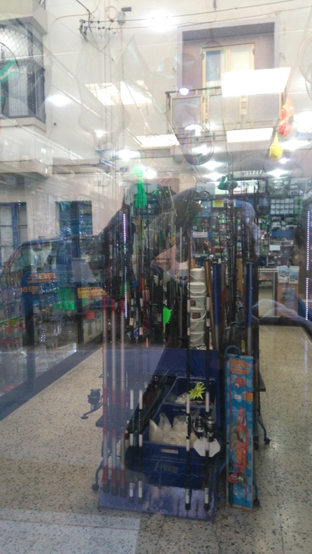
sailing
diving
fishing

Slide 22
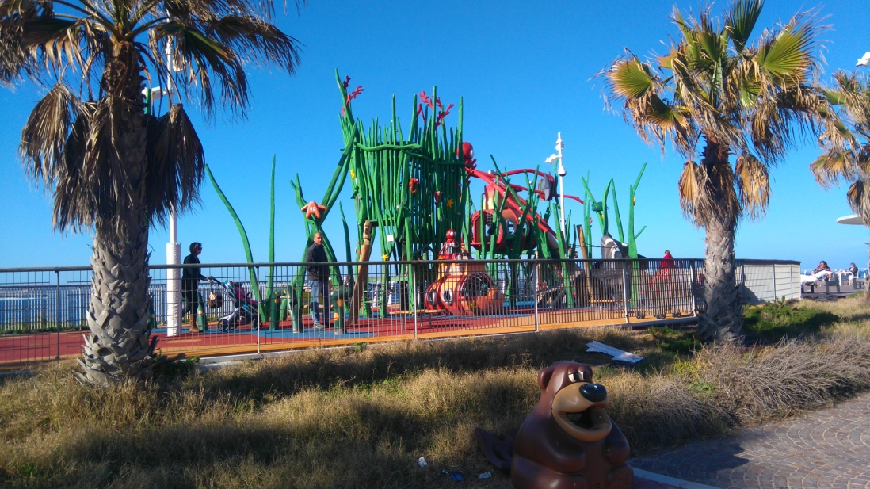
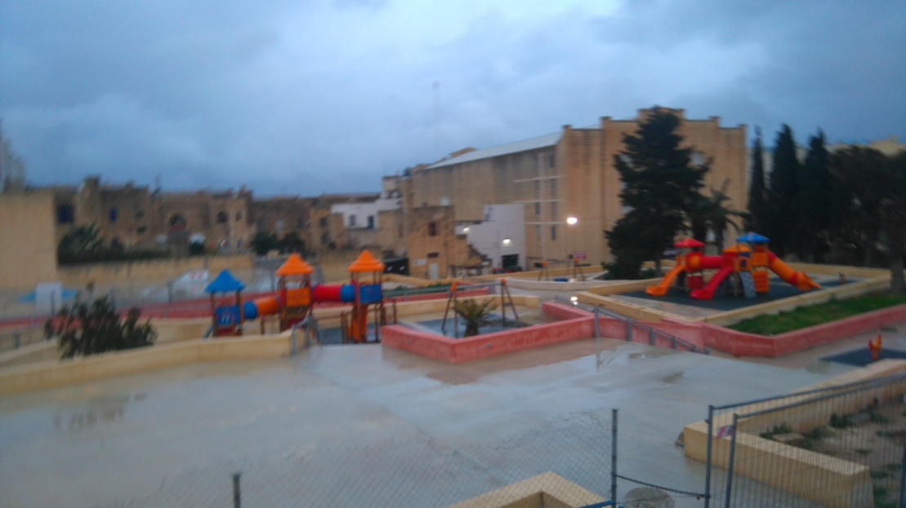
In Malta, there are children's playgrounds….

Slide 23
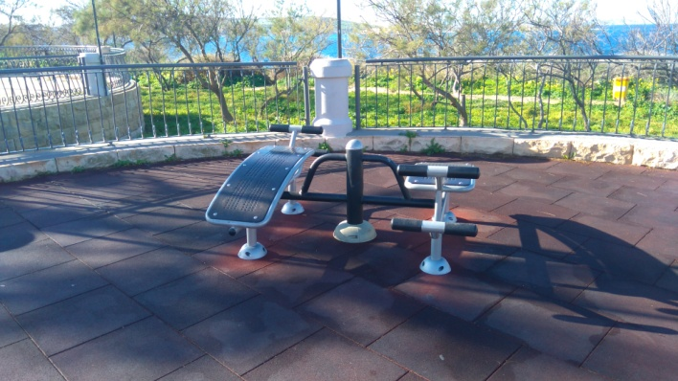
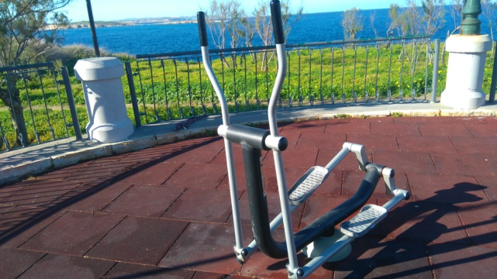
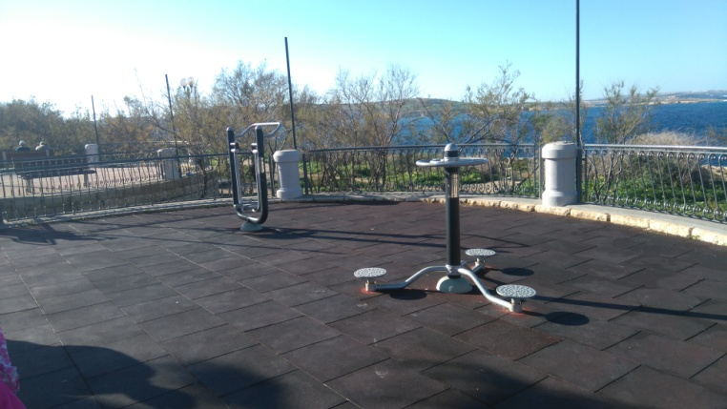
…and many sports facilities for training

